Slide 1


МАТЕМАТИКА
5
КЛАСС
Тема:
РЕШЕНИЕ ЗАДАЧ ЭКОНОМИЧЕСКОГО СОДЕРЖАНИЯ

Slide 2
ПРОВЕРКА САМОСТОЯТЕЛЬНОЙ РАБОТЫ
485. Два самолета вылетели из аэропорта одновременно в противоположных направлениях. Через 2 часа расстояние
между ними составило 1500 км. Найдите скорость второго самолета , если скорость первого самолета равна 400 км/ч.
Ответ: 350 км/ч - скорость второго самолёта
486. Грузовик и легковой автомобиль, расстояние между которыми равно 450 км выехали навстречу друг другу и встретились через 3 часа. Найдите скорость автомобиля, если она больше скорости грузовика на 30 км/ч. Ответ: 90 км/ч – скорость автомобиля

Slide 3
ВСПОМНИМ
Для того , чтобы найти общую сумму, уплаченную за покупку, нужно умножить цену единицы товара на количество приобретенного товара.
Купили 5 кг конфет по цене 24 000 сум за килограмм. Сколько нужно заплатить за покупку?
Решение:Согласно правилу, чтобы найти общую сумму, уплаченную за покупку, нужно умножить цену единицы товара на количество приобретённого товара.
Получим, что нужно заплатить 24 000 • 5 = 120 000 (сумов)
Ответ: 120 000 сумов.

Slide 4
ВСПОМНИМ
С – общая уплаченная сумма
р – цена товара
n – количество товара
Для того , чтобы найти цену товара, общая сумма должна быть разделена на количество товара:
Для того , чтобы найти количество товара, общая сумма должна быть разделена на цену товара:

Slide 5
КАК ОФОРМИТЬ РЕШЕНИЕ ЗАДАЧИ
За 12 кг яблок было выплачено в общей сложности 72 000 сум. Найдите цену яблок.

Slide 6
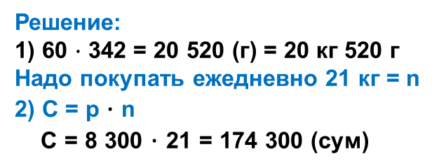
РЕШЕНИЕ ЗАДАЧ
487. В лагере каждому ребенку выдается 60 г сахара в день. В лагере 342 ребенка. Сколько килограммовых пачек сахара нужно покупать ежедневно, чтобы обеспечить детей сахаром? На какую сумму потребляется сахара в день, если цена равна 8300 сум за килограмм?
Дано:
342 реб.- по 60 г
сахара в день
р = 8 300 сум
С-? сум, n - ? кг
Решение:
1) 60 $∙$ 342 = 20 520 (г) = 20 кг 520 г
Надо покупать ежедневно 21 кг = n
2) С = р $∙$ n
C = 8 300 $∙$ 21 = 174 300 (cум)
Ответ: ежедневно покупают 21 кг сахара на сумму
174 300 сум.

Slide 7
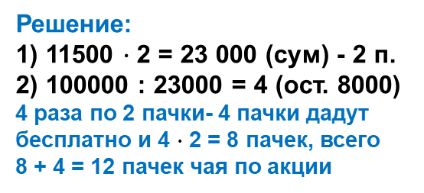
РЕШЕНИЕ ЗАДАЧ
489. В магазине проводится рекламная акция: при покупке двух пачек чая третья будет предоставлена бесплатно. Цена пачки чая равна 11 500 сум. Сколько пачек чая максимум можно купить на 100 000 сум?
Дано:
р = 11 500 сум – 1 пачка
2 пачки + 1 бесплатно
? пачек на 100 000 сум
Решение:
1) 11500 $∙$ 2 = 23 000 (сум) - 2 п.
2) 100000 : 23000 = 4 (ост. 8000)
4 раза по 2 пачки- 4 пачки дадут бесплатно и 4 $∙$ 2 = 8 пачек, всего
8 + 4 = 12 пачек чая по акции
Ответ: 12 пачек чая можно купить по акции на 100000 сум

Slide 8
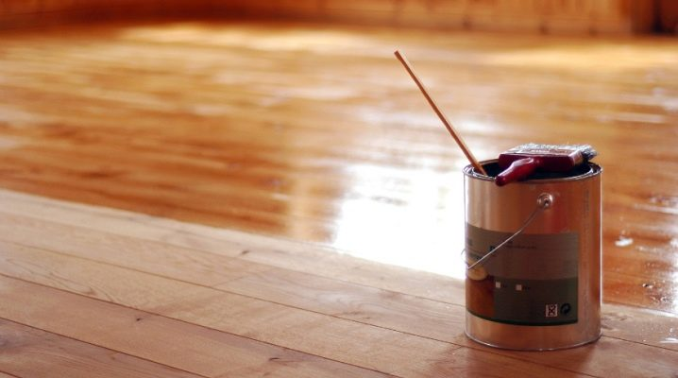
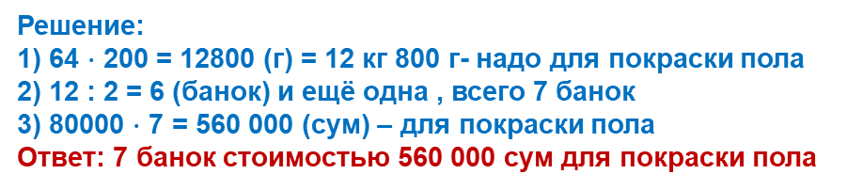
РЕШЕНИЕ ЗАДАЧ
490. Для покраски 1 м² пола нужно 200 г краски. Краска продается в банках по 2 кг. Сколько банок краски нужно купить, чтобы покрасить пол площадью 64 м²? Сколько денег понадобится для покраски пола, если цена банки с краской составляет 80 000 сум?
Дано:
р = 80000 сум – 1 банка (2 кг)
1 м² – 200 г краски
S_{пола}= 64 м²
? сум на покраску пола
Решение:
1) 64 $∙$ 200 = 12800 (г) = 12 кг 800 г- надо для покраски пола
2) 12 : 2 = 6 (банок) и ещё одна , всего 7 банок
3) 80000 $∙$ 7 = 560 000 (сум) – для покраски пола
Ответ: 7 банок стоимостью 560 000 сум для покраски пола

Slide 9
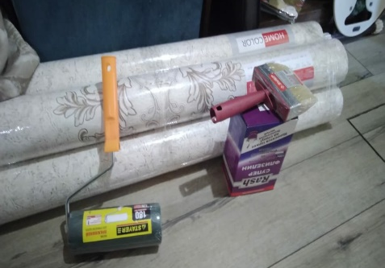
РЕШЕНИЕ ЗАДАЧ
491. Для ремонта дома было приобретено 42 рулона обоев. Одной коробки с клеем достаточно для 8 рулонов. Сколько коробок клея нужно купить, чтобы обклеить стены обоями? В какую сумму обойдется ремонт дома, если упаковка обоев стоит 70 000 сум, а коробка с клеем - 10 000 сум?
Дано:
р = 70000 сум – 1 рулон обоев, надо 42 рулона
р = 10000 сум – 1 коробка клея для 8 рулонов
? коробок клея
? сум на ремонт дома

Slide 10

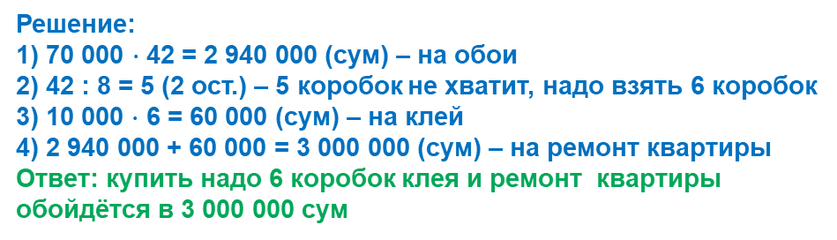
РЕШЕНИЕ ЗАДАЧ
Дано: р = 70000 сум – 1 рулон обоев, надо 42 рулона
р = 10000 сум – 1 коробка клея для 8 рулонов
? коробок клея
? сум на ремонт дома
Решение:
1) 70 000 $∙$ 42 = 2 940 000 (сум) – на обои
2) 42 : 8 = 5 (2 ост.) – 5 коробок не хватит, надо взять 6 коробок
3) 10 000 $∙$ 6 = 60 000 (сум) – на клей
4) 2 940 000 + 60 000 = 3 000 000 (сум) – на ремонт квартиры
Ответ: купить надо 6 коробок клея и ремонт квартиры
обойдётся в 3 000 000 сум

Slide 11
ЗАДАНИЯ ДЛЯ САМОСТОЯТЕЛЬНОЙ РАБОТЫ
493. В магазине проводится рекламная акция: при покупке двух тюбиков зубной пасты третья будет предоставлена бесплатно. Цена тюбика зубной пасты равна 11 500 сум. Сколько тюбиков можно купить на 50 000 сум?
494. Для покраски 1 м² потолка нужно 150 г краски. Краска продается в банках по 3 кг. Сколько банок краски нужно купить, чтобы покрасить потолок площадью 78 м²? Сколько денег понадобится для малярных работ, если цена банки с краской равна 130 000 сум?
495. Для ремонта дома было приобретено 38 рулонов обоев. Одной коробки с клеем достаточно для 7 рулонов. Сколько коробок клея нужно купить, чтобы обклеить стены обоями? В какую сумму обойдется ремонт дома, если упаковка обоев стоит 95 000 сум, а коробка с клеем - 9 000 сум?

